Slide 1
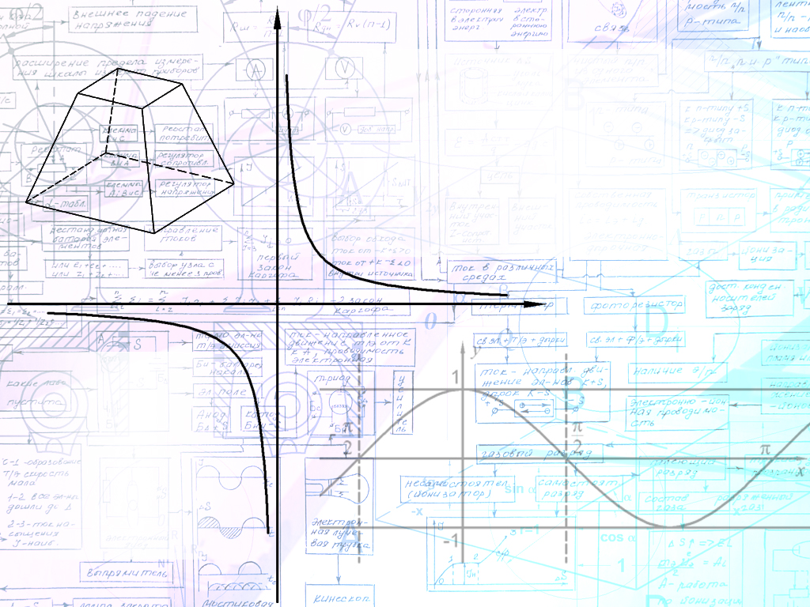
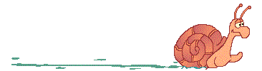
Делимость чисел. Повторение. (урок № 2)
Кащеева Т.Н.
279-021-092
учитель математики
ГБОУ гимназия № 433

Slide 2
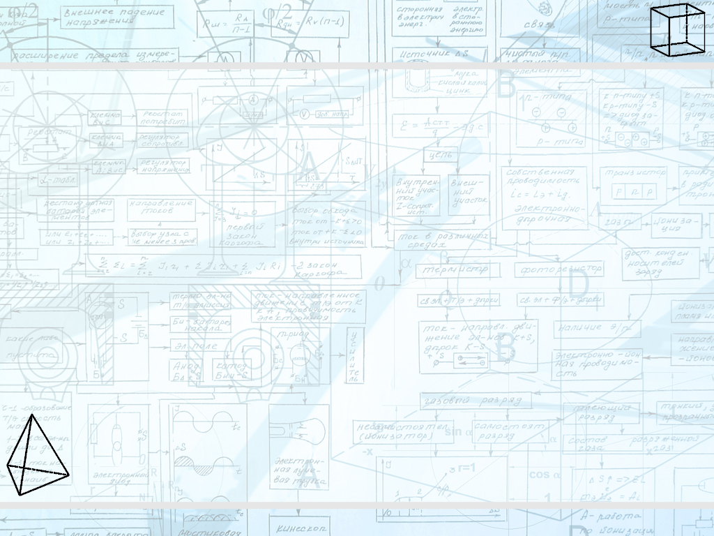
Цели урока:
Повторение, обобщение и систематизация материала по теме:
“ Делимость чисел ”.
Развивать память, внимание.
Воспитывать умение управлять своим поведением.
Кащеева Т.Н.
279-021-092

Slide 3
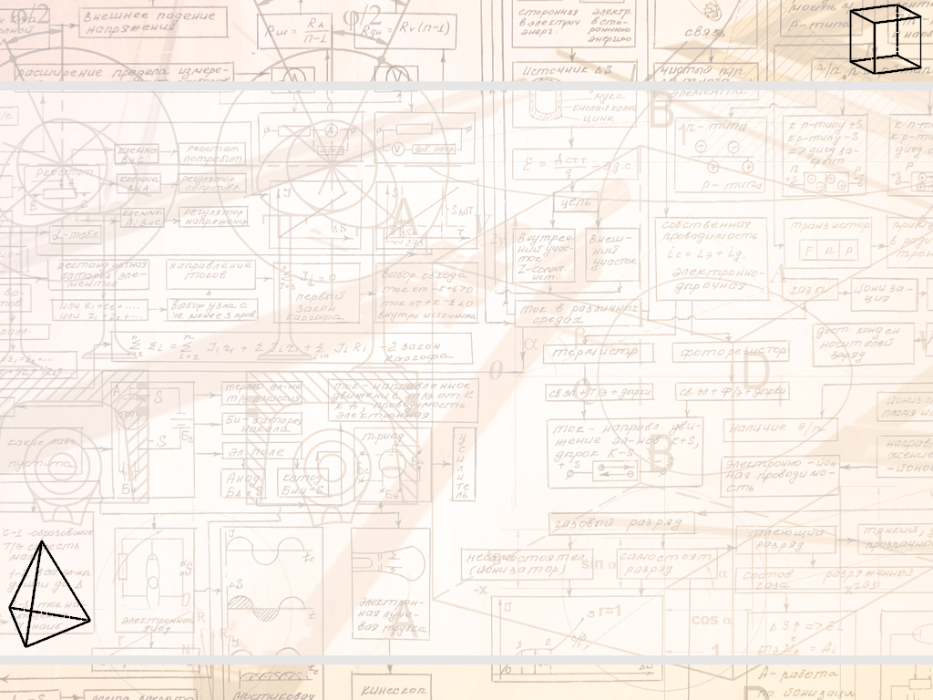
Математику нельзя изучать, Наблюдая, как это делает сосед. /Нивен А./
Кащеева Т.Н.
279-021-092

Slide 4
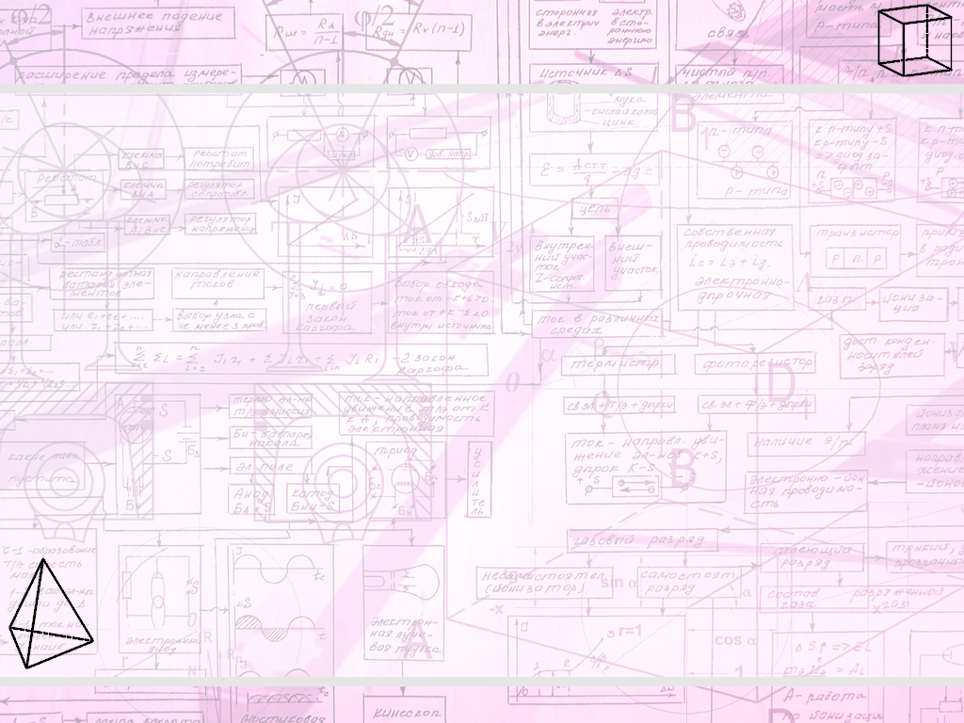
Устный счет.
46 0 55 148 1812
Кащеева Т.Н.
279-021-092

Slide 5
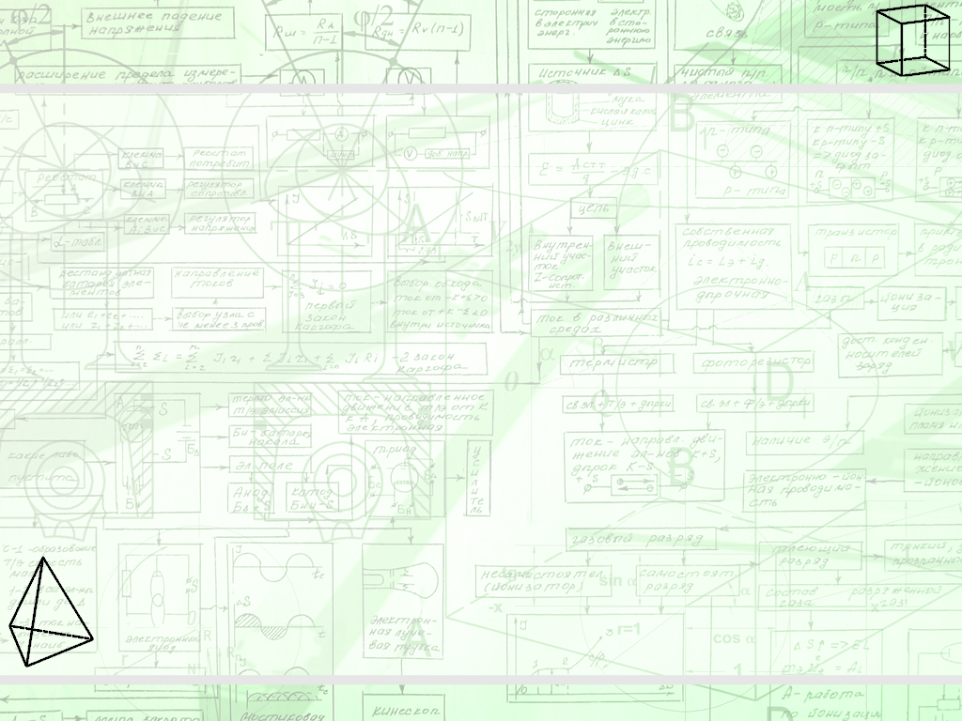
Теоретический опрос
Запишите в буквенном виде основное свойство дроби.
, где с – натуральное число;
, где d – натуральное число и d – общий делитель a и b.
Кащеева Т.Н.
279-021-092

Slide 6
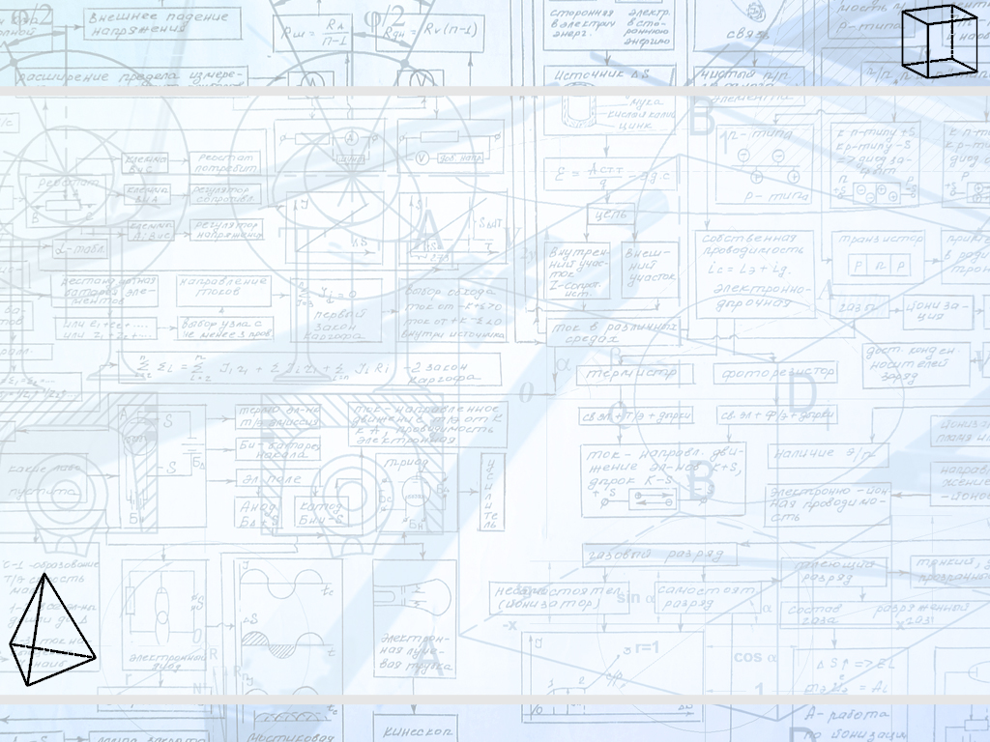
Равные дроби – различные обозначения одного и того же числа:
Приведение дробей к новому знаменателю:
Сокращение дробей :
.
.
Кащеева Т.Н.
279-021-092

Slide 7
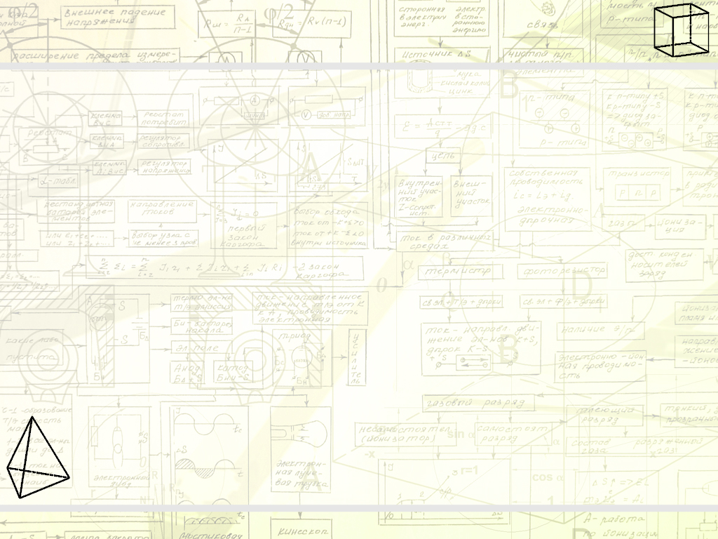
№ 1479 стр.265. (устно, ответ обоснуйте)
Верно ли, что:
а) сумма простых чисел есть число простое;
б) произведение двух простых чисел есть число простое;
в) произведение двух составных чисел есть число составное?
Кащеева Т.Н.
279-021-092

Slide 8
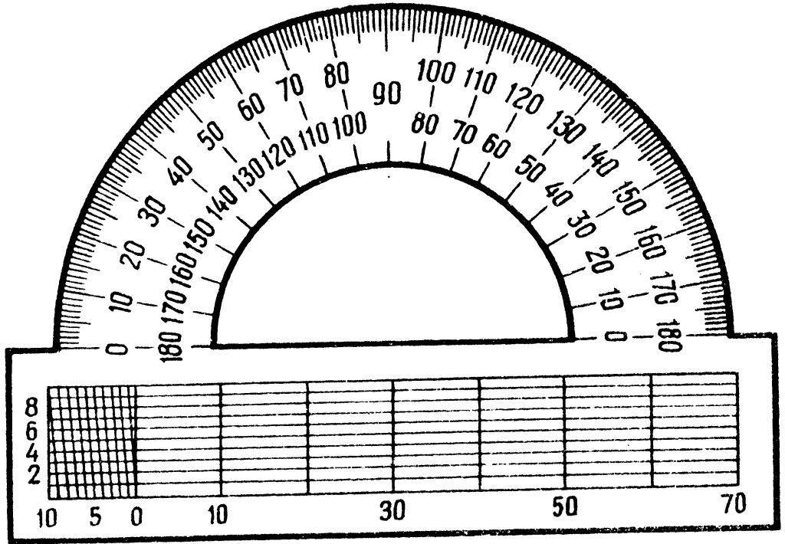
№ 163 стр.27. (самостоятельно, взаимопроверка)
С помощью транспортира постройте угол AOB = 35° и угол DEF = 140°.
ı
ı
Определите вид углов.
Кащеева Т.Н.
279-021-092

Slide 9
№ 227 стр.37.
На сколько процентов увеличится площадь прямоугольника, если его длину увеличить на 30 %, а ширину — на 20 % ?
Кащеева Т.Н.
279-021-092

Slide 10
№ 1513 стр. 270
Газовая туристская плитка и два баллона имеют массу 7 кг. Масса плитки меньше массы баллона на 2 кг. Найдите массу баллона.
Решение:
Пусть х (кг) – масса одной плитки, тогда
 | Масса одного предмета (кг) | Количество (шт.) | Общая масса
Плитка | х | 1 | х | 7 кг
Баллон | х + 2 | 2 | 2( х + 2)
 | Масса одного предмета | Количество | Общая масса
Плитка | ? кг, | 1 шт. | ? кг | 7 кг
Баллон | ? кг, на 2 кг б. | 2 шт. | ? кг
Зная, что одна плитка и два баллона имеют массу 7 кг, составим и решим уравнение:
х + 2 (х + 2) = 7
Кащеева Т.Н.
279-021-092

Slide 11
Повторение изученного материала.
№ 97 стр.18 (устно)
Может ли площадь квадрата выражаться простым числом, если длина его стороны выражается натуральным числом?
№ 102 стр.18. (устно)
Может ли выражаться простым числом объем куба, длина ребра которого выражается натуральным числом?
№ 98 стр.18. (устно)
Известно, что число m делится на 9. Простым или составным является число m?
№ 121 (в) стр.21.
№ 128 стр.22.
Кащеева Т.Н.
279-021-092

Slide 12
Найдите наибольший общий делитель и наименьшее общее кратное чисел:
а) 16 и 8; б) 12 и 15; в) 11 и 66;
г) 4 и 15; д) 18 и 20; е) 10 и 15.
№ 1565 стр.276 (самостоятельно, устная проверка).
.
Сократите дроби:
№ 1512 (1) стр. 270
Кащеева Т.Н.
279-021-092

Slide 13
Самостоятельная работа.
Вариант 1.
1. Из чисел 3 035, 7 160, 4 872, 12 382, 18 225, 55 074 выпишите те, которые:
а) кратны 3;
б) кратны 2 и 3;
в) кратны 5 и 9;
г) не кратны ни 2, ни 9.
2. Разложи на простые множители:
а) 630;
б) 4830.
Вариант 2.
1. Из чисел 2 475, 5 898, 6 782, 15 897, 28 170 выпишите те, которые:
а) кратны 2;
б) кратны 3 и 5;
в) кратны 2 и 9;
г) не кратны ни 2, ни 5.
2. Разложите на простые множители:
а) 420;
б) 2520.
Кащеева Т.Н.
279-021-092

Slide 14
Итог урока:
Существует ли самое большое составное число?
Кто доказал это утверждение?
Какой цифрой может оканчиваться многозначное простое число?
Почему многозначное простое число не может оканчиваться цифрой 0, 2, 4, 5, 6, 8?
Кто придумал способ отыскания всех простых чисел, меньших заданного?
Как называется этот метод?
Кащеева Т.Н.
279-021-092

Slide 15
Домашнее задание.
№ 1472 (3, 4) стр.264
№ 1533 стр.272
№ 1514 стр.270.
Спасибо за урок
Кащеева Т.Н.
279-021-092

